Slide 1
URX GUI MANUAL
고민섭

Slide 2
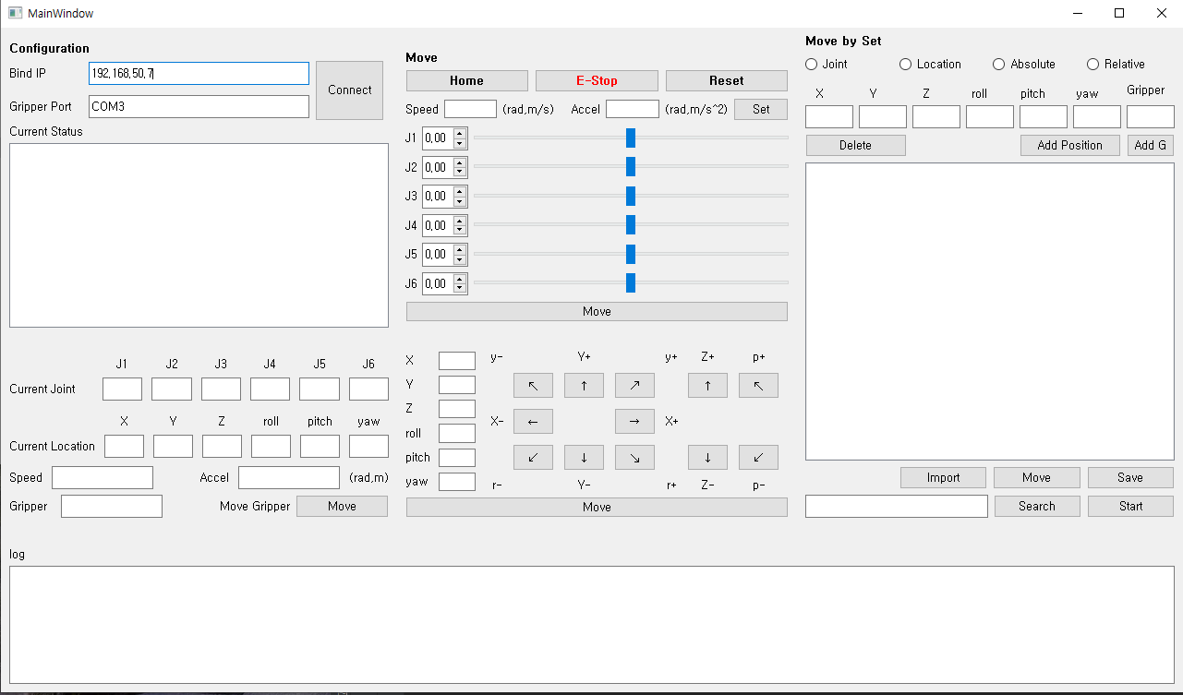

Slide 3

Bind IP: 로봇과 연결을 위한 IP
Gripper Port: Gripper가 연결된 Port
Connect버튼: 위의 두 정보를 이용해 연결

Slide 4
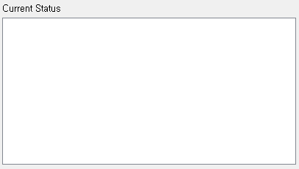
Current Status:
로봇의 현재 상태를 모델로 출력
(미구현)

Slide 5
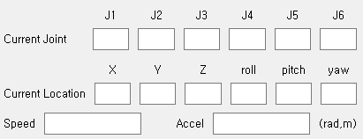
로봇의 현재 위치를 두가지 방법으로 표시
Current Joint: 로봇의 6개의 관절의 상태를 표시
Current Location: 로봇의 끝 부분의 좌표의 TCP 값을 표시
로봇의 속도와 가속도 표시
Speed: 로봇의 이동 속도(rad/s, m/s)(기본: 0.1)
Accel: 로봇의 가속도(rad/s^2, m/s^2)(기본: 0.1)
Gripper의 상태 표시

Slide 6
Home: 로봇을 초기 설정 좌표로 이동시킴
초기 설정 좌표: 6개의 관절의 위치값
(2.002, -1.571, -1.571, -1.571 , 1.571, 0)
E-Stop: 긴급 정지 버튼, 로봇을 강제 정지시킨다.
(Thread 문제로 현재 미구현)
Reset: 로봇과의 연결을 끊고 다시 연결하며, 모든 설정을 초기 상태로 되돌린다.
(위치, 속도, 가속도를 초기 설정으로 바꾼다.)

Slide 7
로봇의 속도, 가속도 표시 및 수정
Speed: 로봇의 현재 속도 표시 및 변경할 속도 입력
Accel: 로봇의 현재 가속도 표시 및 변경할 가속도 입력
Set: Speed와 Aceel에 쓰인 값을 적용

Slide 8
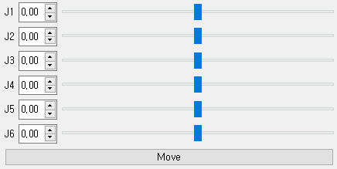
로봇의 각 관절의 상태를 숫자와 슬라이드로 표시
숫자 입력과, 슬라이드 이동으로 값 수정 가능
(-3.14 ~ 3.14 범위)
Move: 관절의 상태를 입력된 상태로 변경

Slide 9

로봇의 TCP값을 표시
(RPY단위 rad)
값 입력으로 위치 정보 수정 가능
Move: 수정된 TCP값으로 로봇을 이동

Slide 10
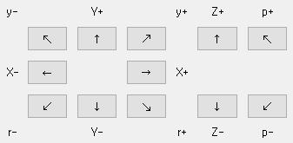
로봇의 TCP값을 조정
+XYZ: 로봇의 X, Y, Z 좌표를 0.05만큼 이동
-XYZ: 로봇의 X, Y, Z 좌표를 -0.05만큼 이동
+-r: 로봇을 X축을 기준으로 +-30도 회전
+-p: 로봇을 Y축을 기준으로 +-30도 회전
+-y: 로봇을 Z축을 기준으로 +-30도 회전

Slide 11
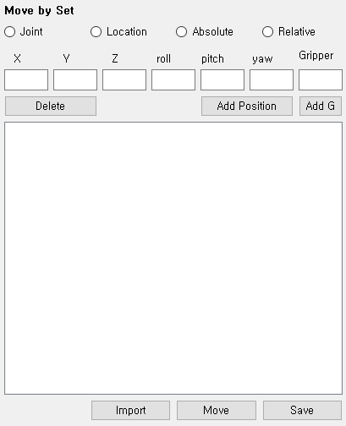
로봇의 이동 경로 셋을 구성
Joint, Location: 관절의 상태와 TCP 중 사용할 위치 정보 선택
Absolute, Relative: 해당 좌표로 이동 혹은 해당 좌표만큼 이동을 선택
Delete: 선택된 경로 셋을 제거
Add Position: 입력된 값으로 새로운 경로 셋을 추가
Add G: A, R 설정하고 gripper 위치 추가
Import: PC에서 경로 셋 text 파일을 import
Move: 경로 셋 순서대로 이동
Save: 경로 셋을 text 파일로 저장

